Slide 1
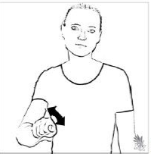
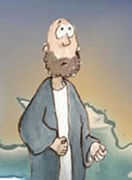
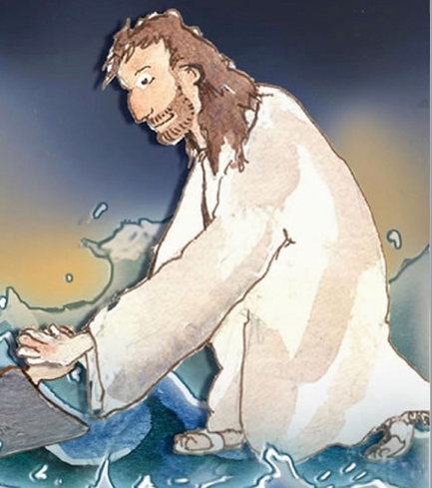
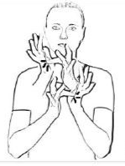
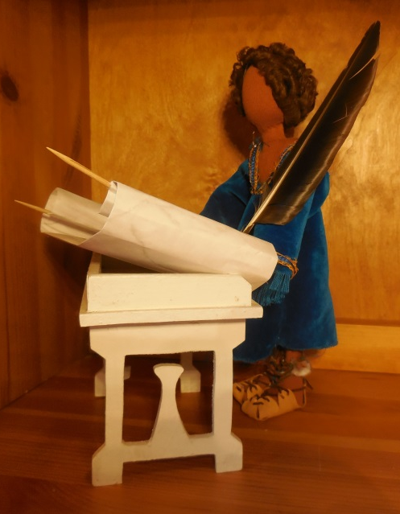
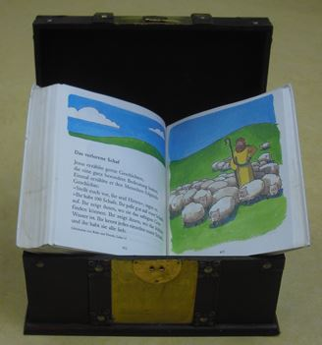
Dies ist eine Erzählung von Petrus und Jesus.
Matthäus hat sie aufgeschrieben.
Ihr findet sie in der Bibel unter
Matthäus, Kapitel 14 Vers 22-33

Slide 2
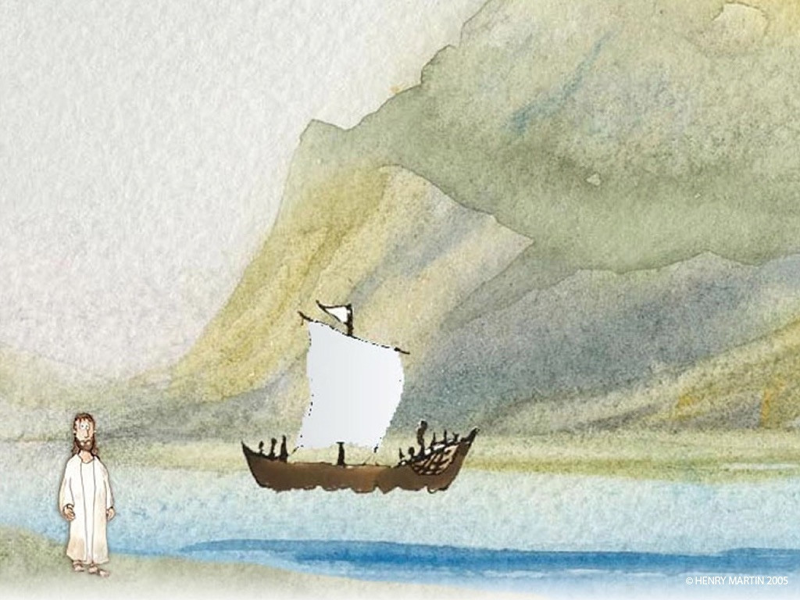
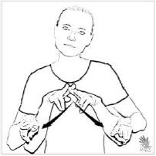
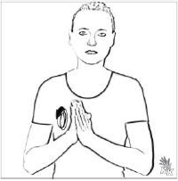
Einmal wollte Jesus abends allein sein.
Jesus wollte in Ruhe beten.
Es war schon spät.
Darum schickte Jesus seine Freunde nach Hause.
Jesus wollte später nach Hause kommen.
Notes:
After Jesus had fed the 5,000, He told the disciples to get into the boat and go on ahead of Him to the other side of the Sea of Galilee. Jesus saw the people off to return to their homes.

Slide 3
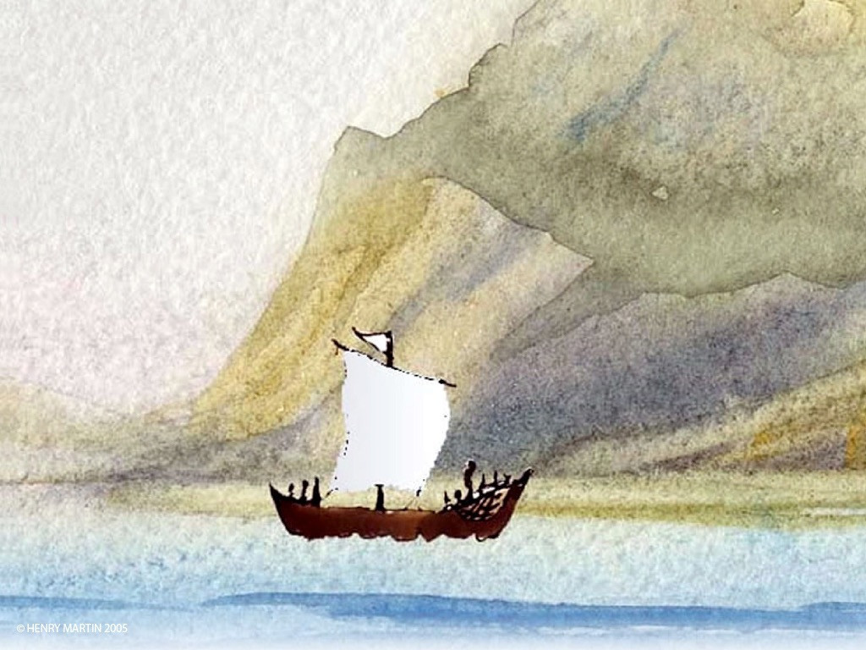
Die Freunde mussten
mit dem Boot über einen See fahren.
Notes:
Jesus then went up on a mountainside alone to pray while His disciples set sail. By evening, the boat had sailed a great distance from the land.

Slide 4
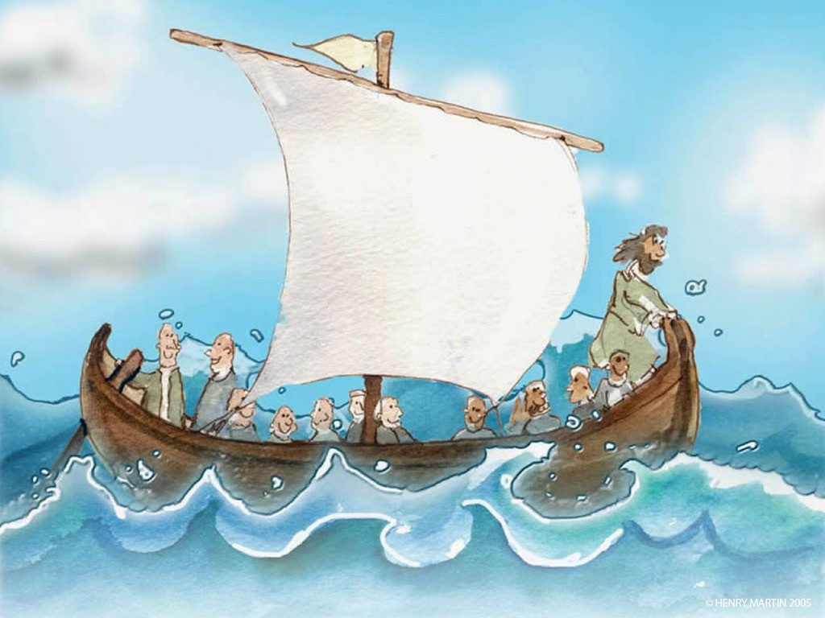
Auf dem See war es windig.
Die Freunde kamen mit dem Boot nicht vorwärts.
Notes:
As darkness fell, the disciples sailed on.

Slide 5
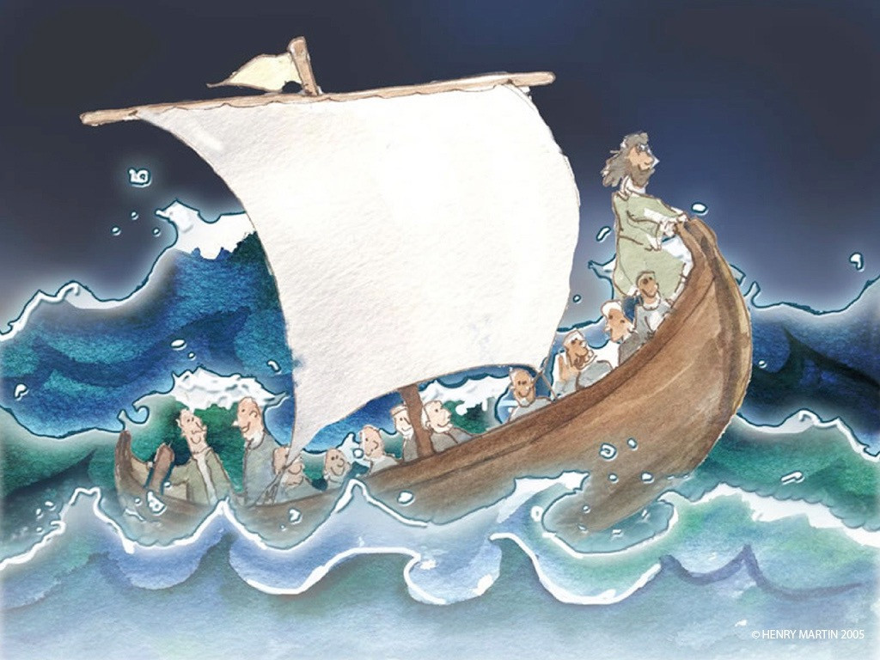
.
Mitternacht war schon vorbei.
Die Freunde ruderten immer noch
mit dem Boot.
Notes:
But then the wind began to blow and the sea became very rough.

Slide 6
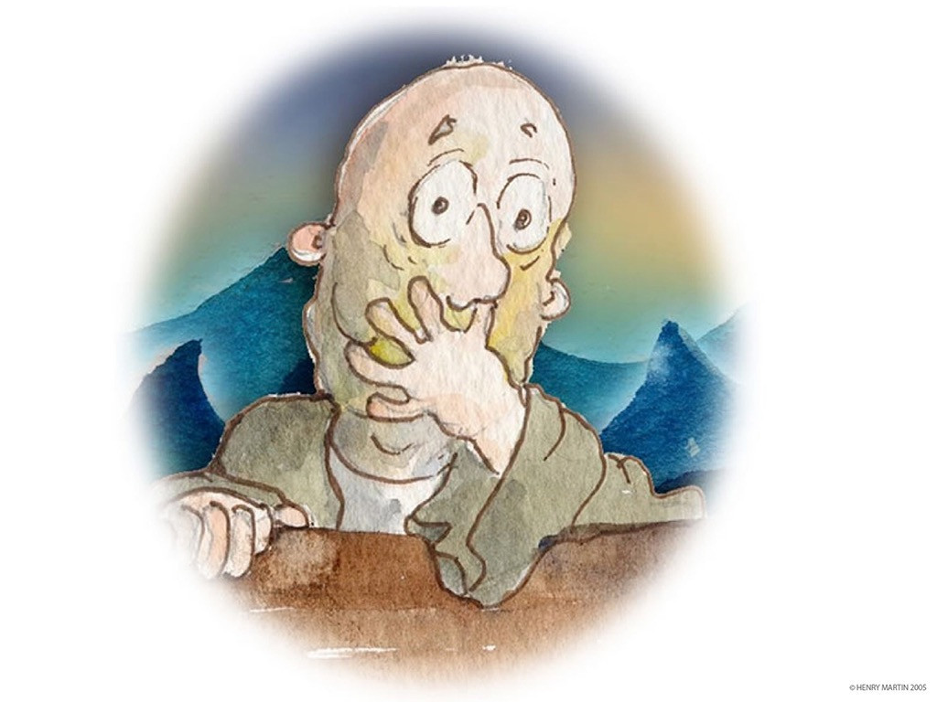
Notes:
The boat was thrown up and down by the waves.

Slide 7
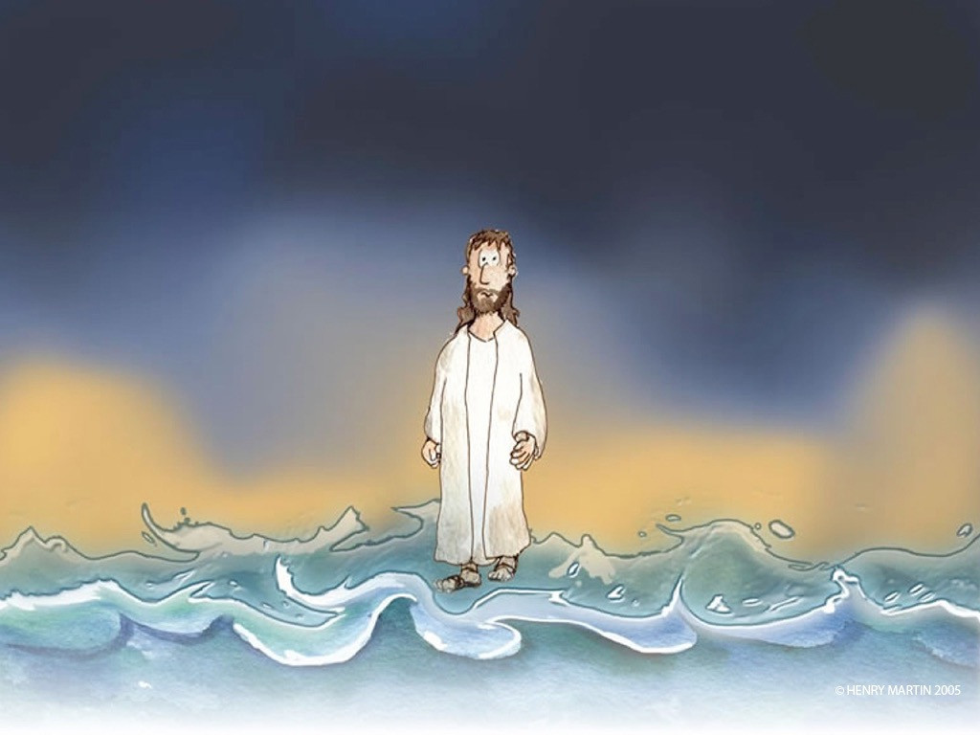
Da kam Jesus zu den Freunden.
Jesus ging über das Wasser.
Notes:
In the early hours of the morning, they looked out at the sea and could not believe their eyes. Someone was walking on the water towards them.

Slide 8
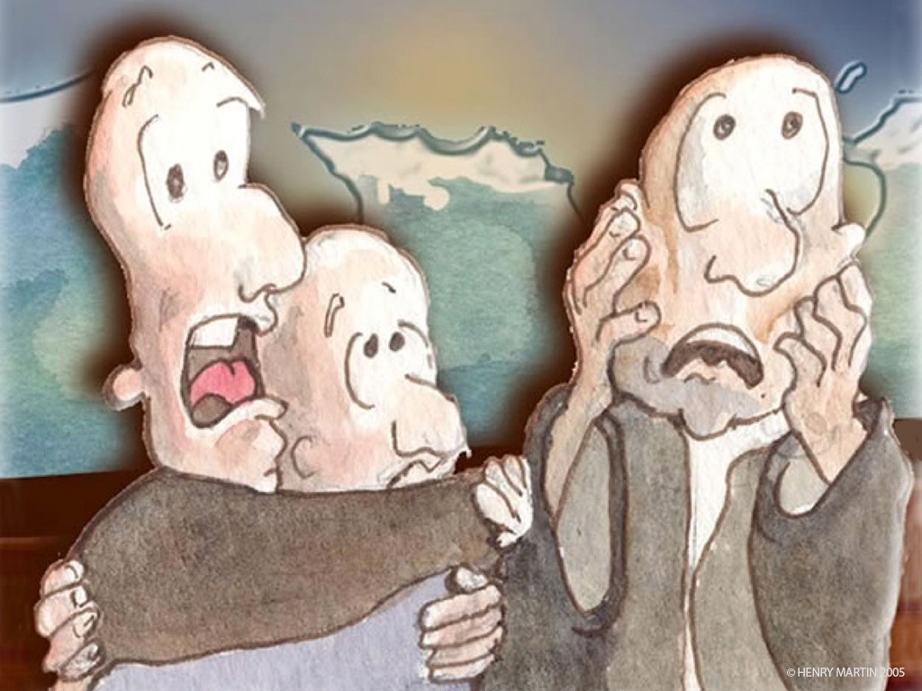
Die Freunde bekamen Angst.
Die Freunde dachten, da kommt ein Gespenst.
Die Freunde fingen laut an zu schreien.
Notes:
Those on the boat screamed in terror, ‘It's a ghost!’

Slide 9
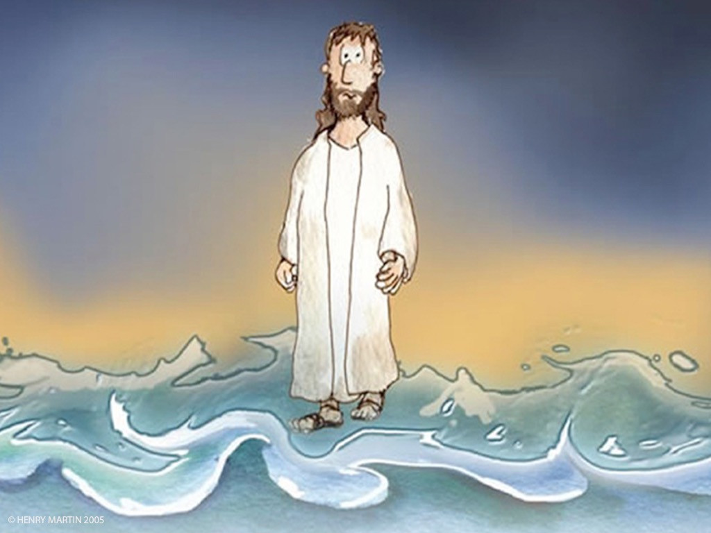
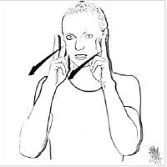
Jesus sagte:
Habt Vertrauen.
Ich bin es.
Fürchtet euch nicht.
Notes:
‘Don't be afraid, it’s me,’ Jesus said.

Slide 10
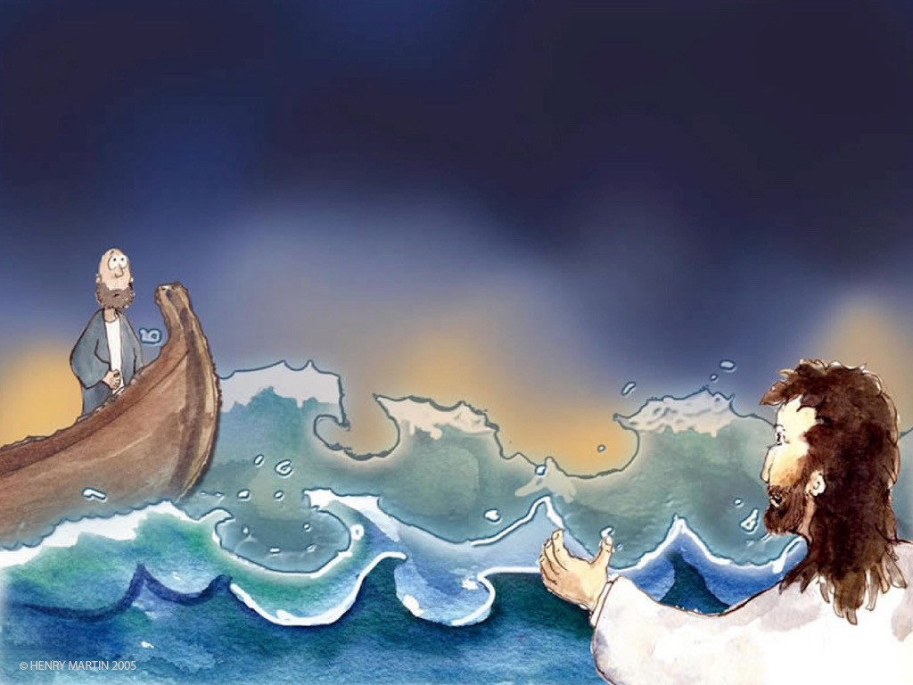
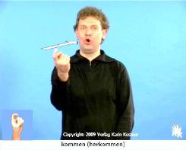
Petrus sagte:
Jesus, bist du es wirklich?
Ich möchte zu dir kommen.
Jesus sagte zu Petrus:
Ja.
Komm!
Notes:
‘Lord, if it's you,’ Peter shouted, ‘Tell me to come over to you, walking on the water.’ ‘Come,’ Jesus answered.

Slide 11
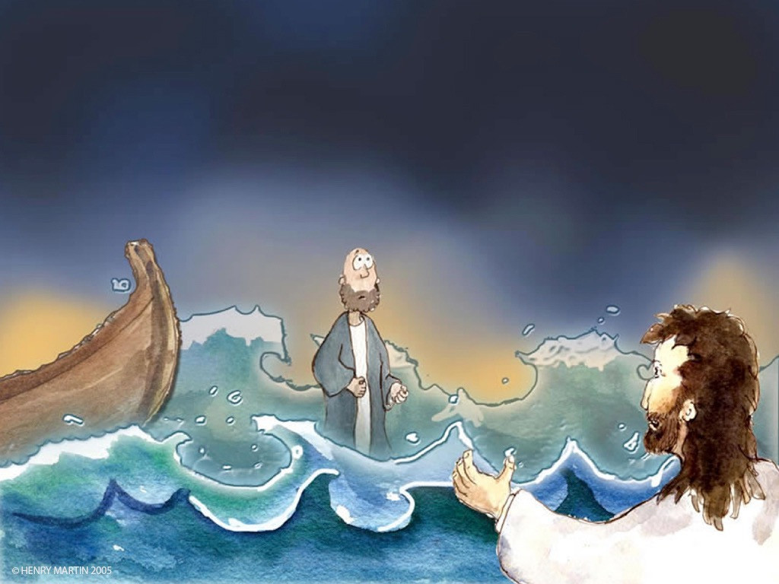
Petrus stieg aus dem Boot.
Petrus ging über das Wasser.
Genauso wie Jesus.
Notes:
So Peter got out of the boat and began walking on the water toward Jesus.

Slide 12
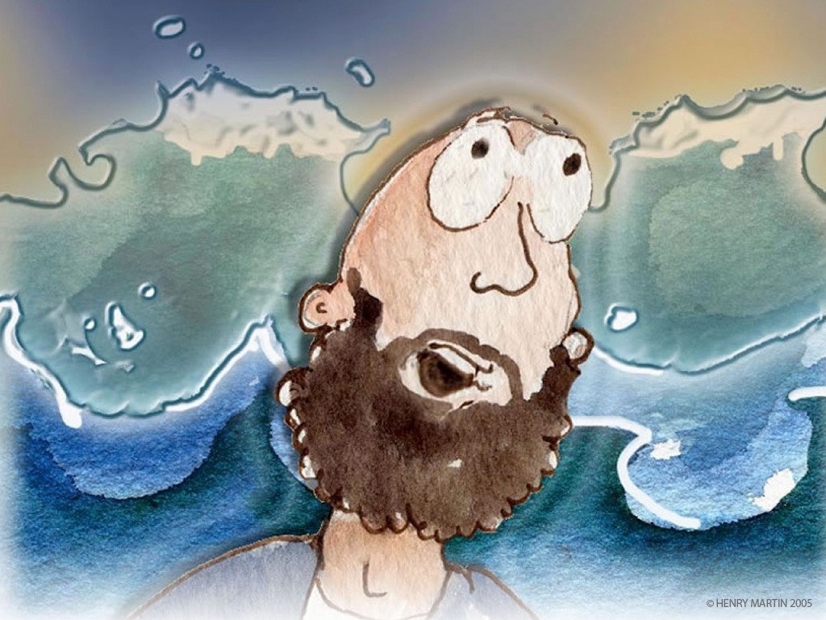
Auf einmal bemerkte Petrus den stürmischen Wind.
Da bekam Petrus Angst.
Notes:
But when he saw the waves, he suddenly became afraid…

Slide 13
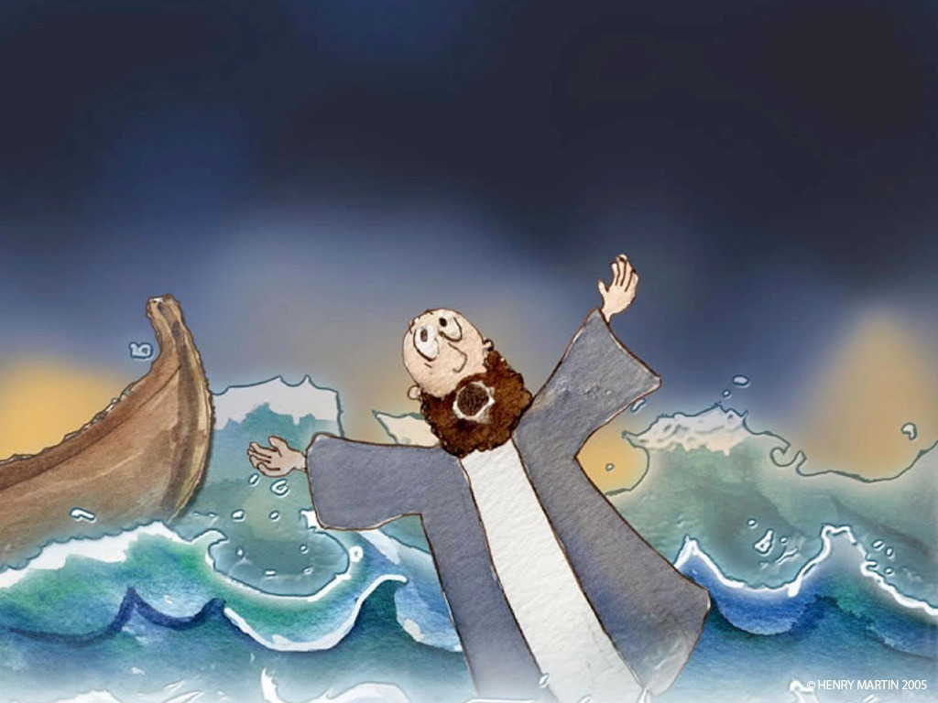
Petrus fing an unterzugehen.
Notes:
… and he began to sink!

Slide 14
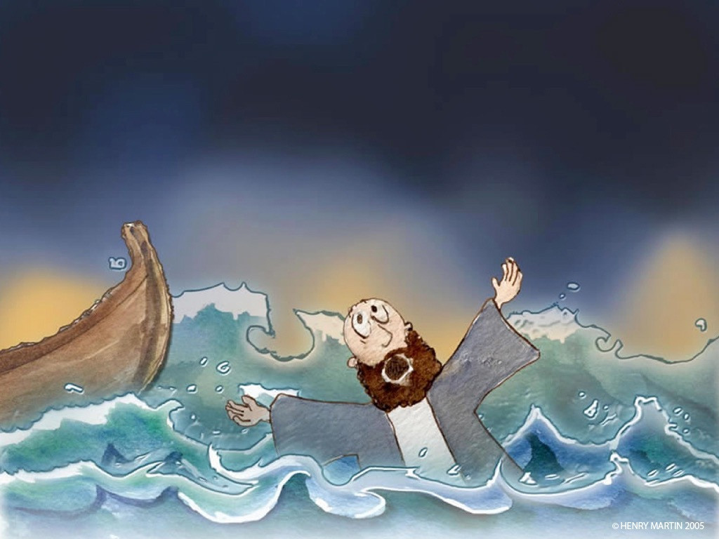
Petrus schrie laut:
Jesus, rette mich.
Notes:
‘Help! Save me,’ Peter cried!

Slide 15
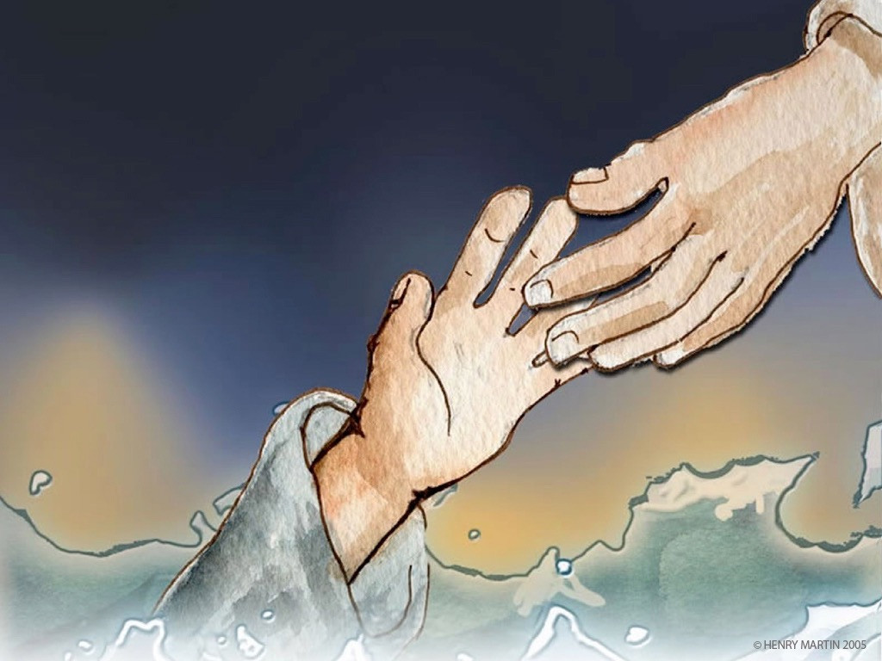
Notes:
Immediately, Jesus reached out and pulled him up out of the water.

Slide 16
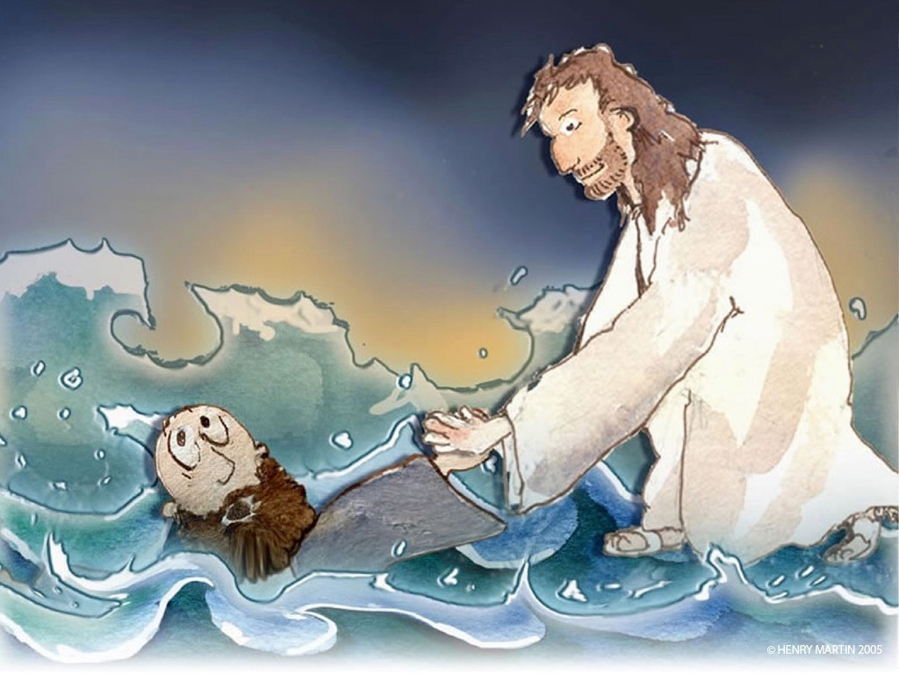
Jesus hielt Petrus sofort fest.
Jesus sagte zu Petrus:
Was ist los?
Warum hast du Angst?
Warum guckst du auf den stürmischen Wind?
Warum glaubst du nicht, dass ich bei dir bin?
Notes:
‘O man of little faith,’ Jesus said, ‘Why did you doubt?’

Slide 17
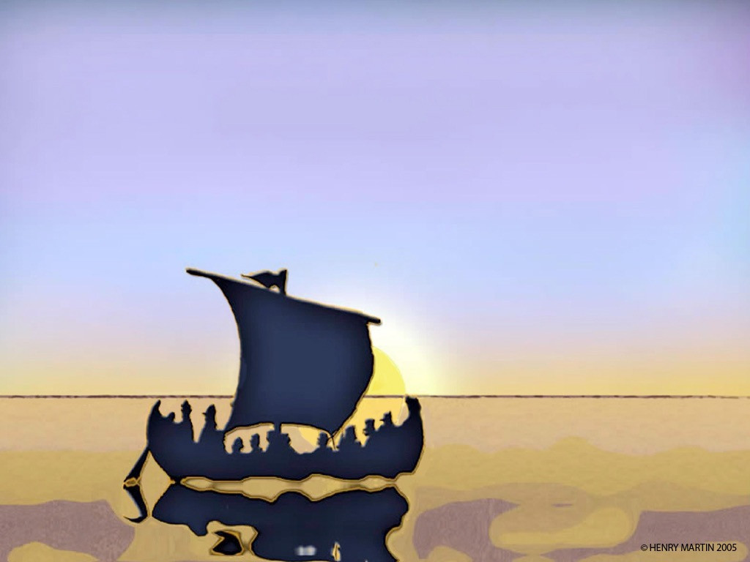
Petrus und Jesus stiegen zusammen ins Boot.
Da hörte der Sturm auf.
Die Freunde staunten über alles.
Die Freunde sagten zu Jesus:
Du bist wirklich der Sohn von Gott.
Notes:
They climbed into the boat and immediately it became calm. The others on the boat sat there, awestruck. ‘You really are the Son of God!’ they exclaimed. They sailed on to safely reach the shore at Gennesaret. News of Jesus’ arrival soon spread and people brought their sick to be healed by Him.

Slide 18


Die Bilder sind von:
Die Texte sind vom:
© Katholisches Bibelwerk e. V. Stuttgart und
Caritas-Pirckheimer-Haus gGmbH (CPH)
Dieses Werk ist lizenziert unter einer Creative Commons Namensnennung - Nicht-kommerziell - Weitergabe unter gleichen Bedingungen 4.0 International Lizenz.
Die Gebärden sind vom Verlag Karin Kestner: und wurden erstellt mit dem Gebärdenbaukasten und dem Großen Wörterbuch der Deutschen Gebärdensprache.
Zusammengestellt für (Förder-)schulen von: reli-ordner.de

